Slide 1
Żołnierze ii Wojny światowej
Kobiety i Mężczyźni

Slide 2
Bronisław Dembowski
Zmarł 16 listopada 2019 roku w wieku 92 lat.
W trakcie II wojny światowej złożył przysięgę Armii Krajowej i został jej żołnierzem. Walczył w Powstaniu Warszawskim, po zakończeniu wojny rozpoczął studia filozoficzne na Uniwersytecie Warszawskim, a następnie wstąpił do seminarium duchownego. Święcenia kapłańskie otrzymał w 1953 roku od kardynała Stefana Wyszyńskiego, a w 1992 roku papież Jan Paweł II mianował go biskupem włocławskim.
Wykładał na warszawskiej Akademii Teologii Katolickiej (obecnie Uniwersytet Kardynała Stefana Wyszyńskiego). Uczył też filozofii w Warszawskim Seminarium Duchownym.
Bronisław Dembowski podczas stanu wojennego był zaangażowany w prace Prymasowskiego Komitetu Pomocy Osobom Pozbawionym Wolności, reprezentował także Kościół w obradach Okrągłego Stołu.

Slide 3
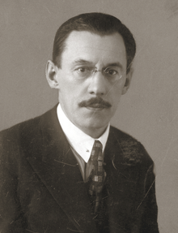
Bronisław Dembowski

Slide 4
Tadeusz Bieńkowicz ps. Rączy
Zmarł 13 grudnia 2019 roku w wieku 96 lat.
Walczył we wrześniu 1939 roku w ochotniczym baonie frontowym harcerzy z Lidy. W trakcie okupacji służył w Armii Krajowej na obszarze Okręgu Nowogródzkiego. Był dowódcą plutonu w 2. batalionie 77. Pułku Piechoty AK. Wsławił się przeprowadzeniem akcji odbicia więźniów w Lidzie, za co został uhonorowany Krzyżem Srebrnym Orderu Virtuti Militari.
Po zakończeniu wojny przedostał się na teren Polski w nowych granicach i pozostał w konspiracji aż do 1950 roku, kiedy to został aresztowany przez UB w Gdańsku. Po wielomiesięcznym areszcie i torturach dostał wyrok kary śmierci, który został zmieniony na dożywocie. W 1956 roku na mocy amnestii wyszedł na wolność.
Prowadził wieloletnia działalność społeczno-kombatancką. W 2016 został odznaczony Krzyżem Komandorskim Orderu Odrodzenia Polski, a w 2018 roku prezydent Andrzej Duda wręczył mu awans generalski.

Slide 5
Tadeusz Bieńkowicz ps. Rączy

Slide 6
Eugeniusz Tyrajski ps. Sęk
Zmarł 27 grudnia 2019 roku, miał 93 lata. Był wiceprezesem Związku Powstańców Warszawskich.
Podczas okupacji jako przedwojenny harcerz służył w Szarych Szeregach, w których dokonywał akcji małego sabotażu. Niedługo później został żołnierzem jako członek kompanii K-2, batalionu "Karpaty" w pułku "Baszta".
Razem z oddziałem walczył w Powstaniu Warszawskim, w którym wziął udział w ataku na tor wyścigowy na Służewcu oraz uczestniczył w walkach na Mokotowie i Sadybie. Po kapitulacji powstania wywieziony do obozu Bossen w Niemczech. Po wyzwoleniu obozu przez wojska amerykańskie powrócił do Warszawy.

Slide 7
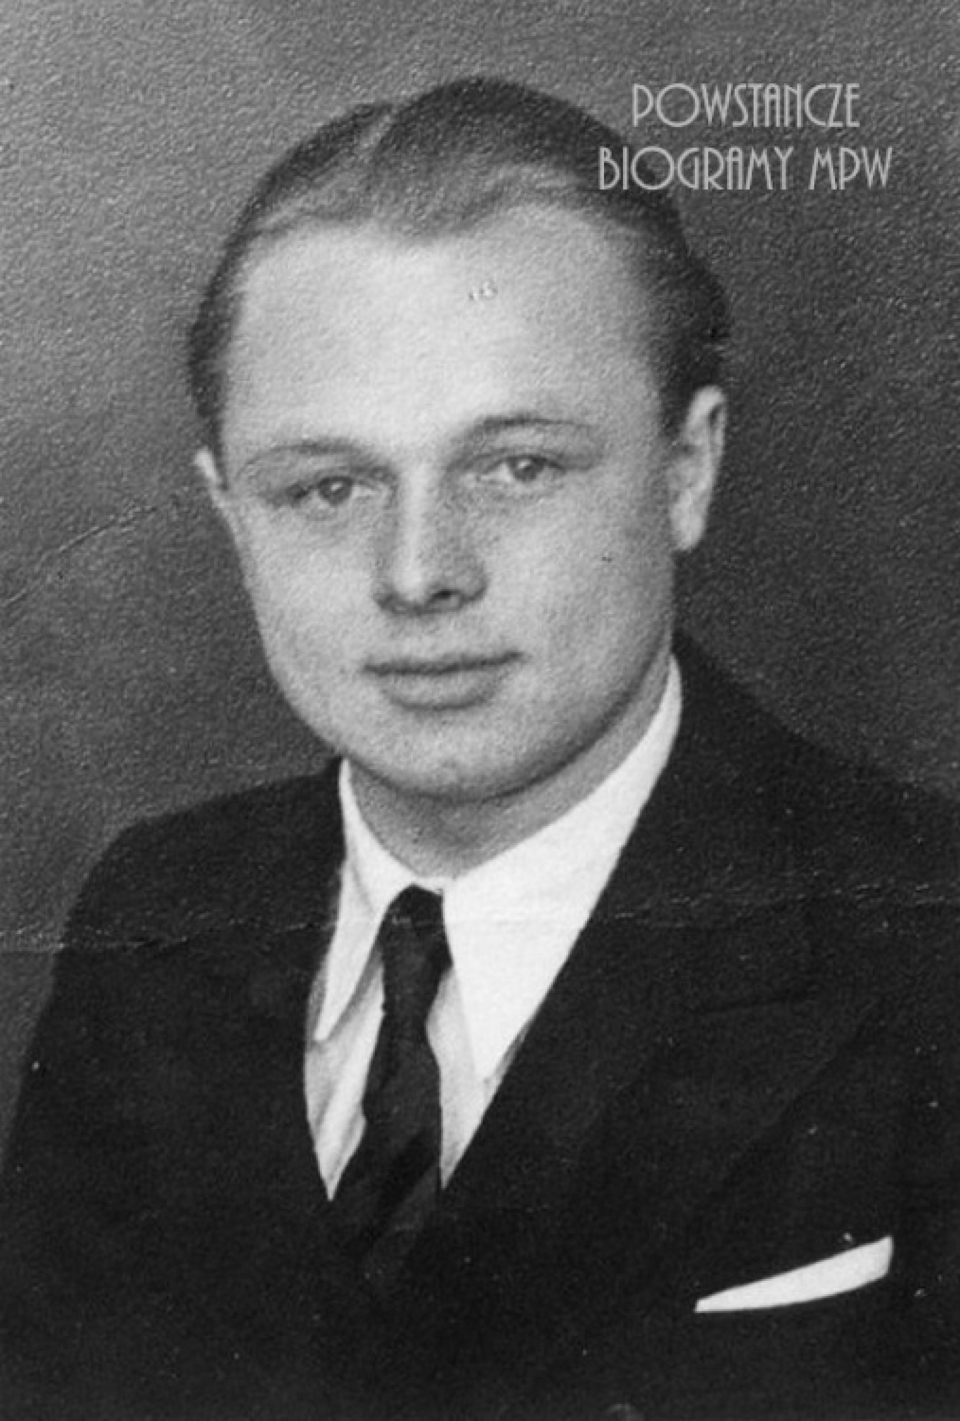
Eugeniusz Tyrajski ps. Sęk

Slide 8
Jan Maruszewski ps. Janusz
Zmarł 27 stycznia 2020 roku w wieku 93 lat, był jednym z ostatnich żołnierzy słynnego batalionu "Zośka".
Nie brał udziału w konspiracji i dołączył do Powstania Warszawskiego 1 sierpnia 1944 roku jako ochotnik. Przeszedł szlak bojowy przez Wolę, Stare Miasto, Śródmieście i Czerniaków. Po upadku Powstania Warszawskiego znalazł się w obozie jenieckim.
Po zakończeniu wojny był represjonowany przez władze komunistyczne i został skazany na 10 lat więzienia za "próbę obalenia ustroju Polski Ludowej".
Był jednym z dwudziestu powstańców warszawskich odznaczonych 16 kwietnia 2015 roku przez ambasadora Republiki Federalnej Niemiec Krzyżem Zasługi na Wstędze Orderu Zasługi Republiki Federalnej Niemiec za działania na rzecz pojednania polsko-niemieckiego.
Jan Maruszewski urodził się 7 maja 1926 roku w Warszawie .

Slide 9
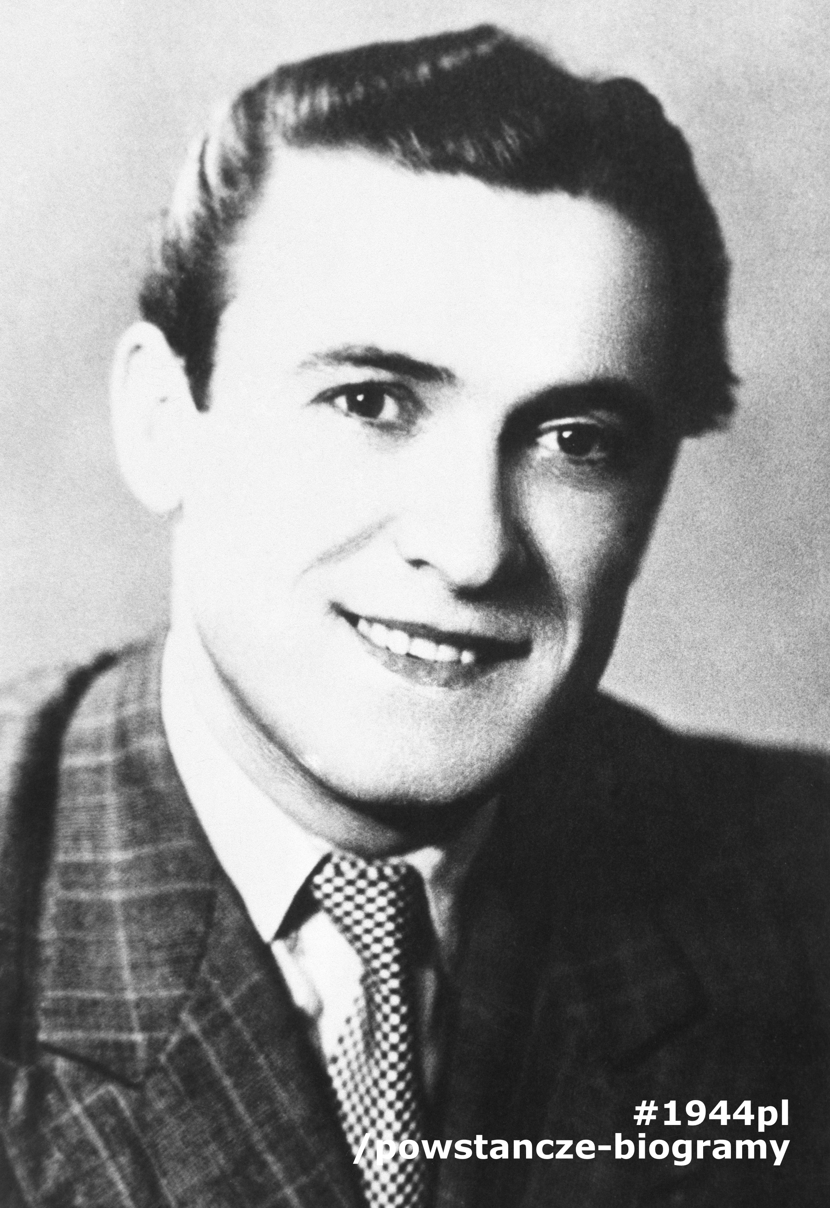
Jan Maruszewski ps. Janusz

Slide 10
Jerzy Główczewski
Zmarł 15 kwietnia 2020 roku, miał wówczas 97 lat.
We wrześniu 1939 wydostał się z Polski i dołączył do Polskich Sił Zbrojnych na Zachodzie. W 1942 roku zgłosił się do lotnictwa i został przydzielony do myśliwskiego dywizjonu 308, w którym odbył 100 lotów bojowych. Walczył między innymi w bitwie pod Gandawą.
Po zakończeniu wojny powrócił do Polski i rozpoczął studia architektoniczne. Uczestniczył w odbudowie Warszawy, był także jednym z projektantów stadionu X-lecia. W latach 60. wyjechał z Polski i rozpoczął pracę wykładowcy na Uniwersytecie Stanowym w Karolinie Północnej.

Slide 11
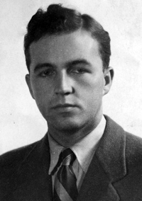
Jerzy Główczewski

Slide 12
Marian Tomaszewski
Zmarł 5 czerwca 2020 roku w wieku 98 lat.
Był jednym z Polaków deportowanych w 1939 roku z ziem zajętych przez Związek Sowiecki. W sierpniu 1941 roku wstąpił do Armii Andersa. Służył w 6. Pułku Pancernym "Dzieci Lwowskich". Przeszedł szlak bojowy od Monte Cassino, przez Piedimonte San Germano, Ankonę i Bolonię.
Podczas II wojny światowej został odznaczony Krzyżem Walecznych, Złotym Krzyżem Zasługi, Srebrnym Krzyżem Zasługi i Krzyżem Monte Cassino.

Slide 13
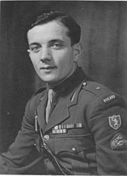
Marian Tomaszewski

Slide 14
Jerzy Malczewski ps. Wola
Zmarł 29 czerwca w wieku 96 lat.
Wstąpił do Armii Krajowej w trakcie Powstania Warszawskiego i walczył na Śródmieściu Południowym w zgrupowania WSOP - batalion "Bełt". Po kapitulacji wyszedł ze stolicy wraz z ludnością cywilną.

Slide 15
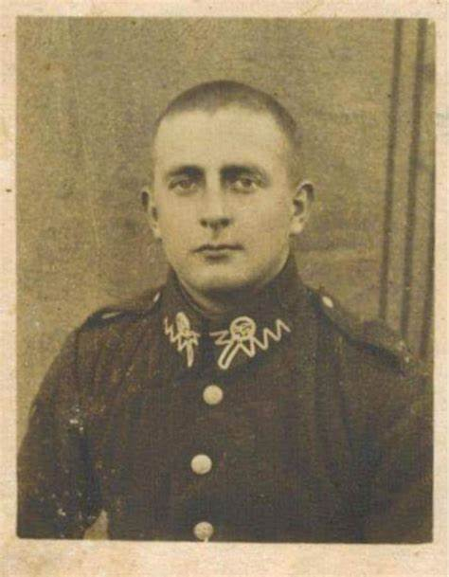
Jerzy Malczewski ps. Wola

Slide 16
Janusz Bełza ps. Bernard
Zmarł 20 lipca 2020 roku. Miał 95 lat.
Jako ochotnik walczył we wrześniu 1939 roku. Wziął udział w Powstaniu Warszawskim w szeregach Armii Krajowej w zgrupowaniu "Radosław", w batalionie "Czata 49". Za zasługi na polu bitwy został odznaczony Krzyżem Walecznych. We wniosku odznaczeniowym z 4 września 1944 r. napisano w uzasadnieniu: "nie zwracając uwagi na walący się mur zbombardowanego domu przy ul. Mławskiej 3 oraz ogień granatników wyciągał zasypanych doznając ogólnych potłuczeń".
Po kapitulacji powstania trafił do obozu jenieckiego, z którego zdołał uciec i dołączyć do Armii Andersa. Po zakończeniu wojny pozostał na obczyźnie i rozpoczął studia medyczne w Szwajcarii. Po roku 1950 zamieszkał na stałe w Stanach Zjednoczonych, gdzie pracował jako neurochirurg.

Slide 17
Janusz Bełza ps. Bernard

Slide 18
Józef Wiłkomierski
Odszedł 1 sierpnia 2020 roku w wieku 94 lat.
Walczył w Powstaniu Warszawskim, po którego zakończeniu trafił do obozu jenieckiego w Niemczech. Po wojnie został słynnym wiolonczelistą. Był także dyrygentem, założycielem i wieloletnim dyrektorem Filharmonii Sudeckiej w Wałbrzychu.

Slide 19
Józef Wiłkomierski

Slide 20
Zofia Dillenius
Zmarła 2 sierpnia 2020 roku, miała 92 lata.
Walczyła w Powstaniu Warszawskim jako łączniczka w pułku "Baszta". Po kapitulacji wydostała się ze stolicy wraz z ludnością cywilną. Nie wróciła już do Warszawy. Po wojnie zamieszkała we Wrocławiu, gdzie była wieloletnim pracownikiem Wydawnictwa Ossolineum i przewodniczącą środowiska wrocławskich Powstańców. Przez lata organizowała zebrania i spotkania Powstańców warszawskich mieszkających we Wrocławiu.

Slide 21
Wacław Wojciechowski
Zmarł 24 września 2020 roku w wieku 97 lat. Był jednym z ostatnich żyjących oficerów Powstania Warszawskiego.
W trakcie okupacji niemieckiej służył w Narodowych Siłach Zbrojnych i Narodowej Organizacji Wojskowej. Podczas Powstania Warszawskiego był zastępcą dowódcy oddziału specjalnego "Tygrysy Woli" w batalionie NOW-AK "Gustaw". Wsławił się osobistą odwagą w trakcie walk, m.in. granatem własnoręcznej produkcji uszkodził niemiecki czołg, który został następnie wykorzystany do odbicia obozu koncentracyjnego na Gęsiówce.
Przeszedł szlak bojowy od Woli przez Stare Miasto po Śródmieście. Po zakończeniu walk trafił do obozu jenieckiego. Po wojnie osiedlił się w Londynie, ale przedostawał się do Polski jako kurier Stronnictwa Narodowego. Musiał uciec z ojczyzny z obawy przed dekonspiracją i wyemigrował ostatecznie do Stanów Zjednoczonych.

Slide 22
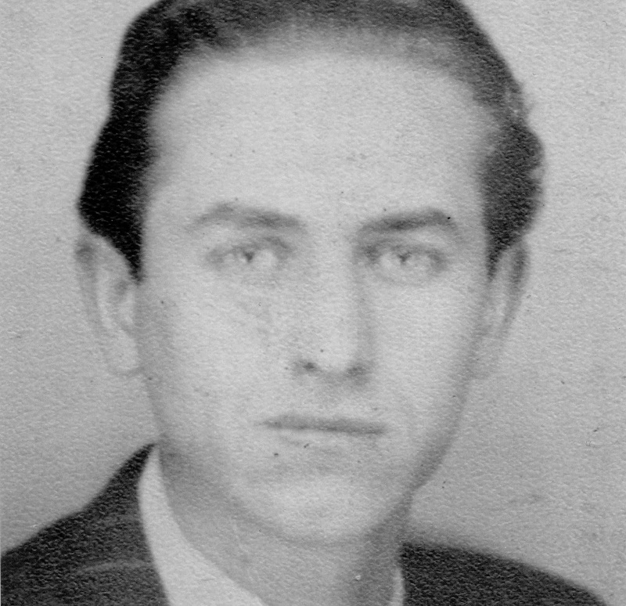
Wacław Wojciechowiski

Slide 23
Jadwiga Sienkiewicz
Zmarła 20 października 2020 roku w wieku 94 lat.
Żołnierz 4. Pułku Piechoty Legionów Armii Krajowej. Była wnuczką pisarza i noblisty Henryka Sienkiewicza.

Slide 24
Jadwiga Sienkiewicz

Slide 25
Prezentacje przygotowała Natalia książek
Żołnierze II wojny światowej

